Slide 1

数字逻辑
Digital Logic
主讲：折（shé）建章
交流群：558559427
2019.11

Slide 2
数字逻辑
时序逻辑电路设计
基于SSIC

Slide 3
基于SSIC时序逻辑电路设计

Slide 4
6.4 基于SSIC时序逻辑电路的设计方法
6.4.1 同步时序逻辑电路的设计方法
设计的一般步骤
一、逻辑抽象，求出状态转换图或状态转换表
1 . 确定输入/输出变量、电路状态数。
2. 定义输入/输出逻辑状态以及每个电路状态的含意，并对电路状态进行编号。
3. 按设计要求列出状态转换表，或画出状态转换图。
二、状态化简
若两个状态在相同的输入下有相同的输出，并转换到同一个次态，则称为等价状态；等价状态可以合并。

Slide 5
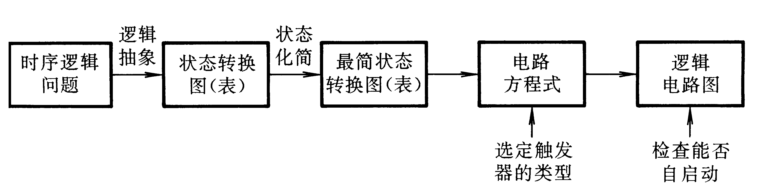
6.4 基于SSIC时序逻辑电路的设计方法
三、状态分配（编码）
1. 确定触发器数目。
2. 给每个状态规定一个代码。
（通常编码的取法、排列顺序都依照一定的规律）
四、选定触发器类型
求出状态方程，驱动方程，输出方程。
五、画出逻辑图
六、检查自启动

Slide 6
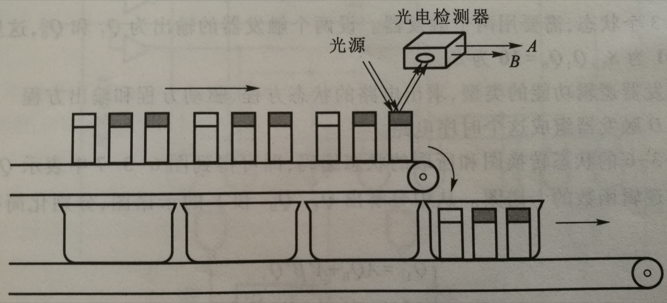
6.4 基于SSIC时序逻辑电路的设计示例1
一. 抽象、画出状态转换图
用A=1表示棕色
用B=1表示白色
用Y=1表示故障
二. 状态化简
图中不存在等价状态，已经最简。

Slide 7
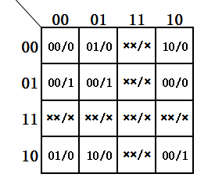
6.4 时序逻辑电路的设计示例1
三、状态分配
为了得到3个状态，需要两个触发器。
取：

Slide 8
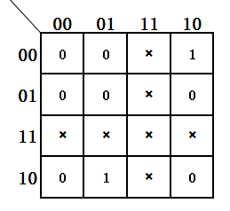
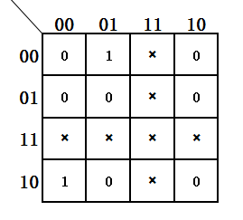
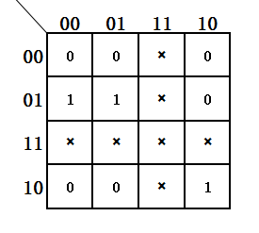
6.4 时序逻辑电路的设计示例1
三、状态分配

Slide 9
6.4 时序逻辑电路的设计示例1
四、选定触发器类型（D）
求出状态方程、驱动方程、输出方程
状态方程：
输出方程：
驱动方程：
D触发器特性方程

Slide 10
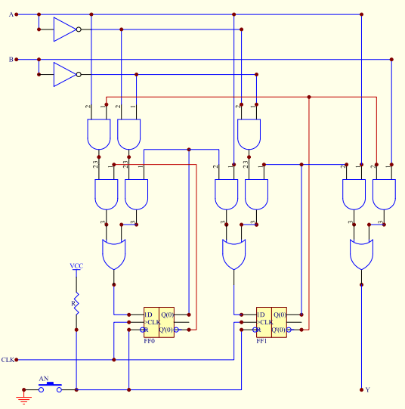
6.4 时序逻辑电路的设计示例1
五、画出逻辑电路

Slide 11
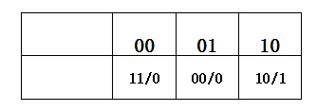
6.4 时序逻辑电路的设计示例1
六、检查电路能否自启动
输出方程：
状态方程：

Slide 12
6.4 时序逻辑电路的设计示例1
六、检查电路能否自启动
为保证系统正确工作，设置了异步置零按钮AN。

Slide 13
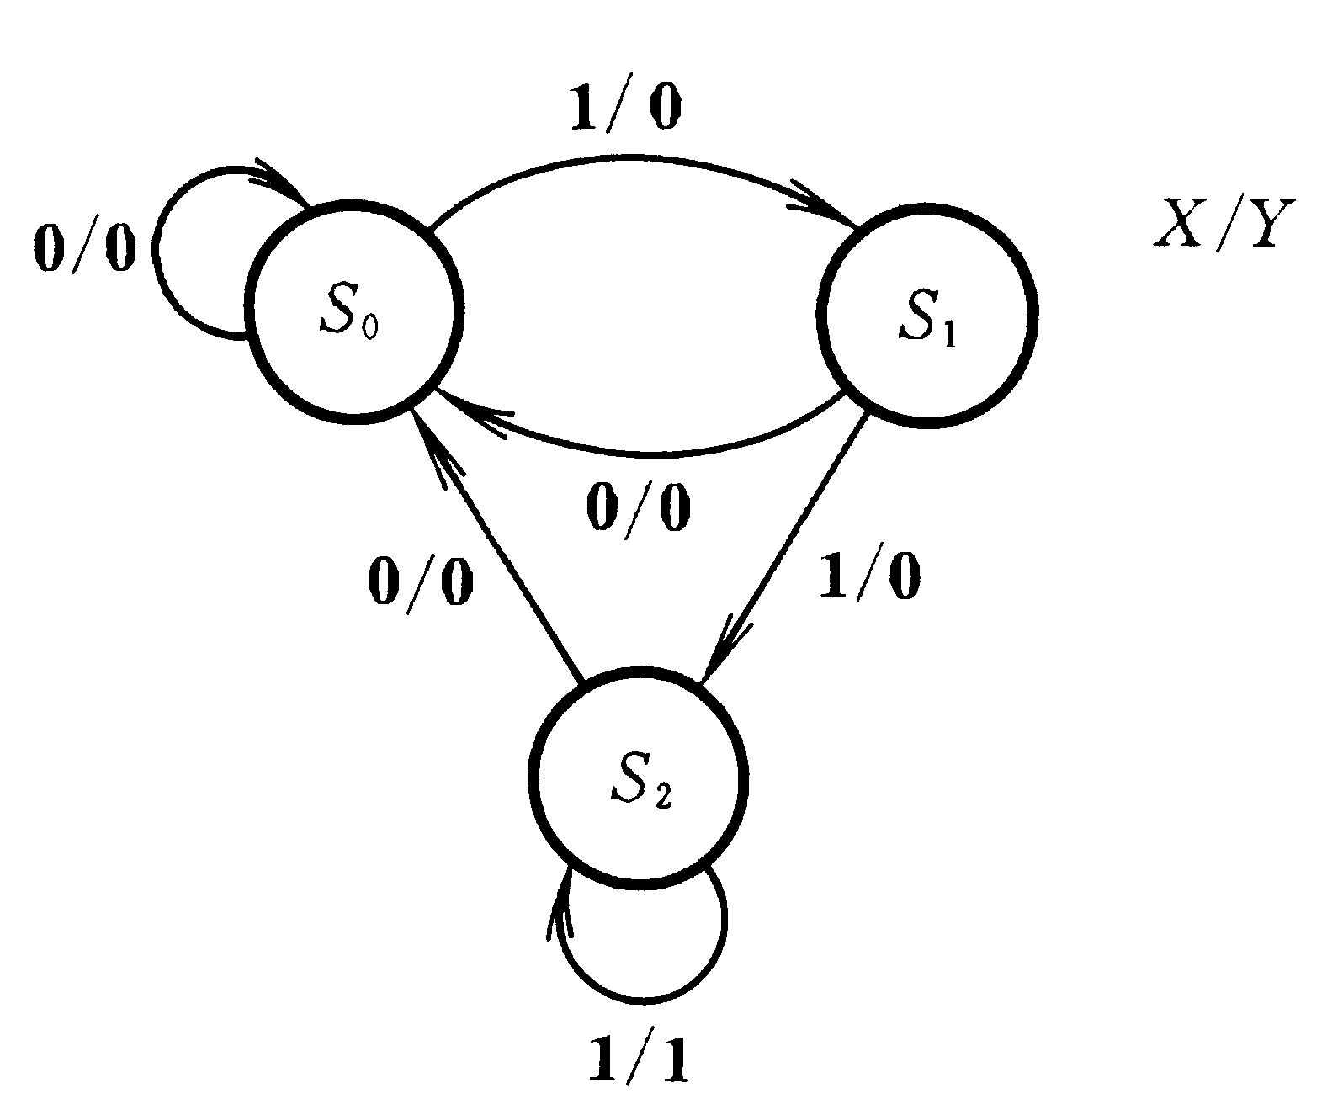
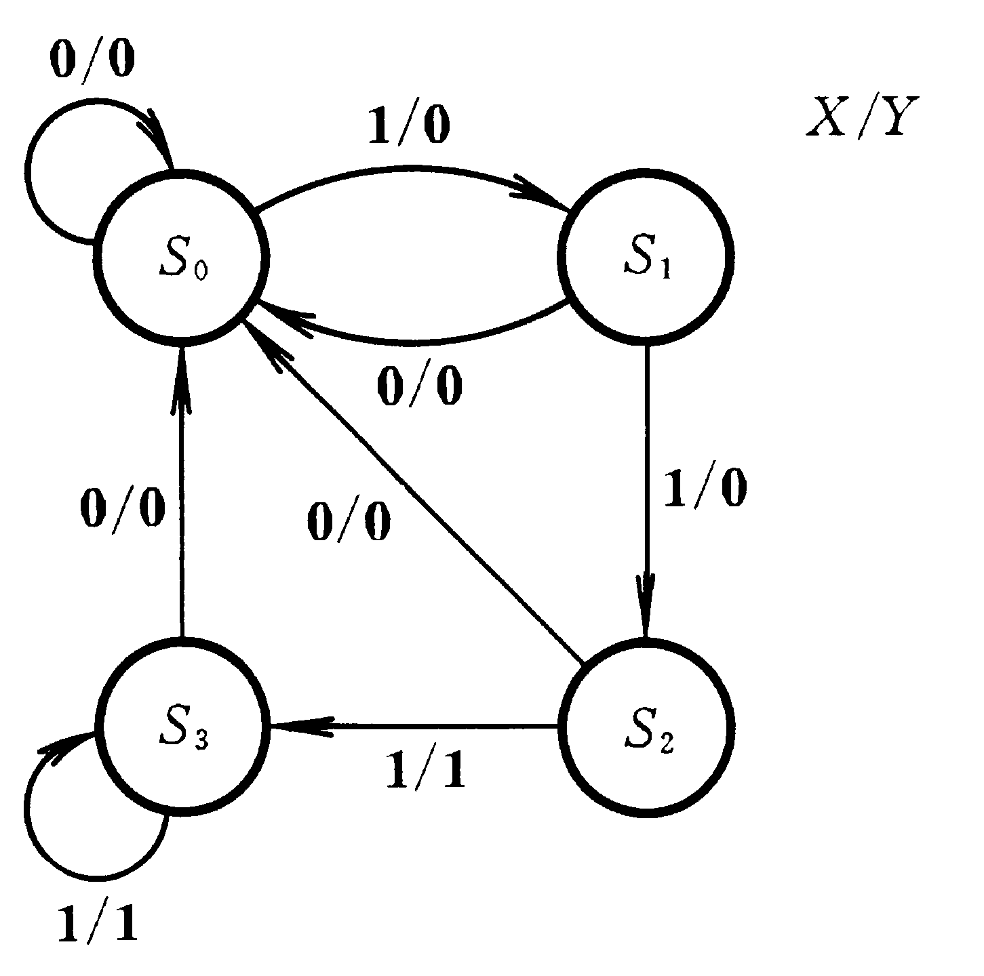
例2：设计一个串行数据检测器，要求在连续输入三个或三个 以上“1”时输出为1，其余情况下输出为0。
6.4 时序逻辑电路的设计示例2
一、抽象、画出状态转换图 二、状态化简
用X（1位）表示输入数据
用Y（1位）表示输出（检测结果）

Slide 14
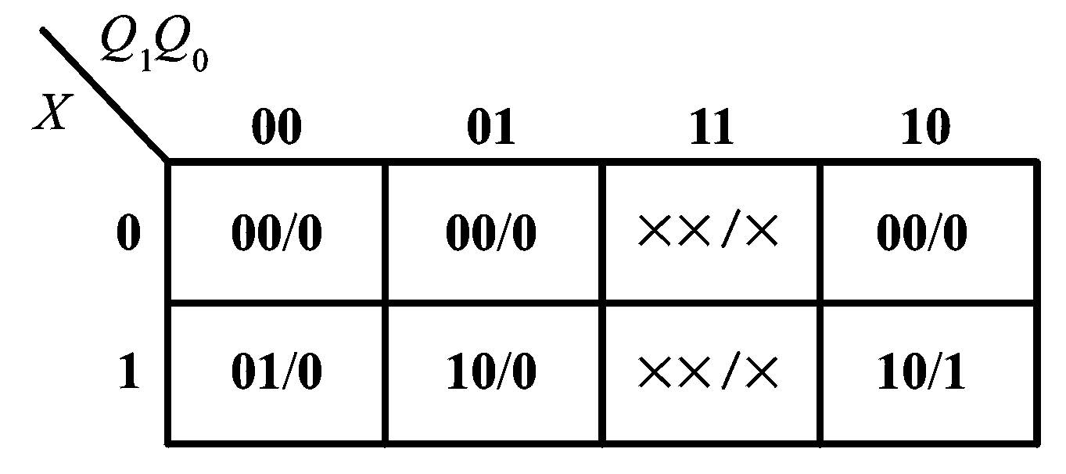
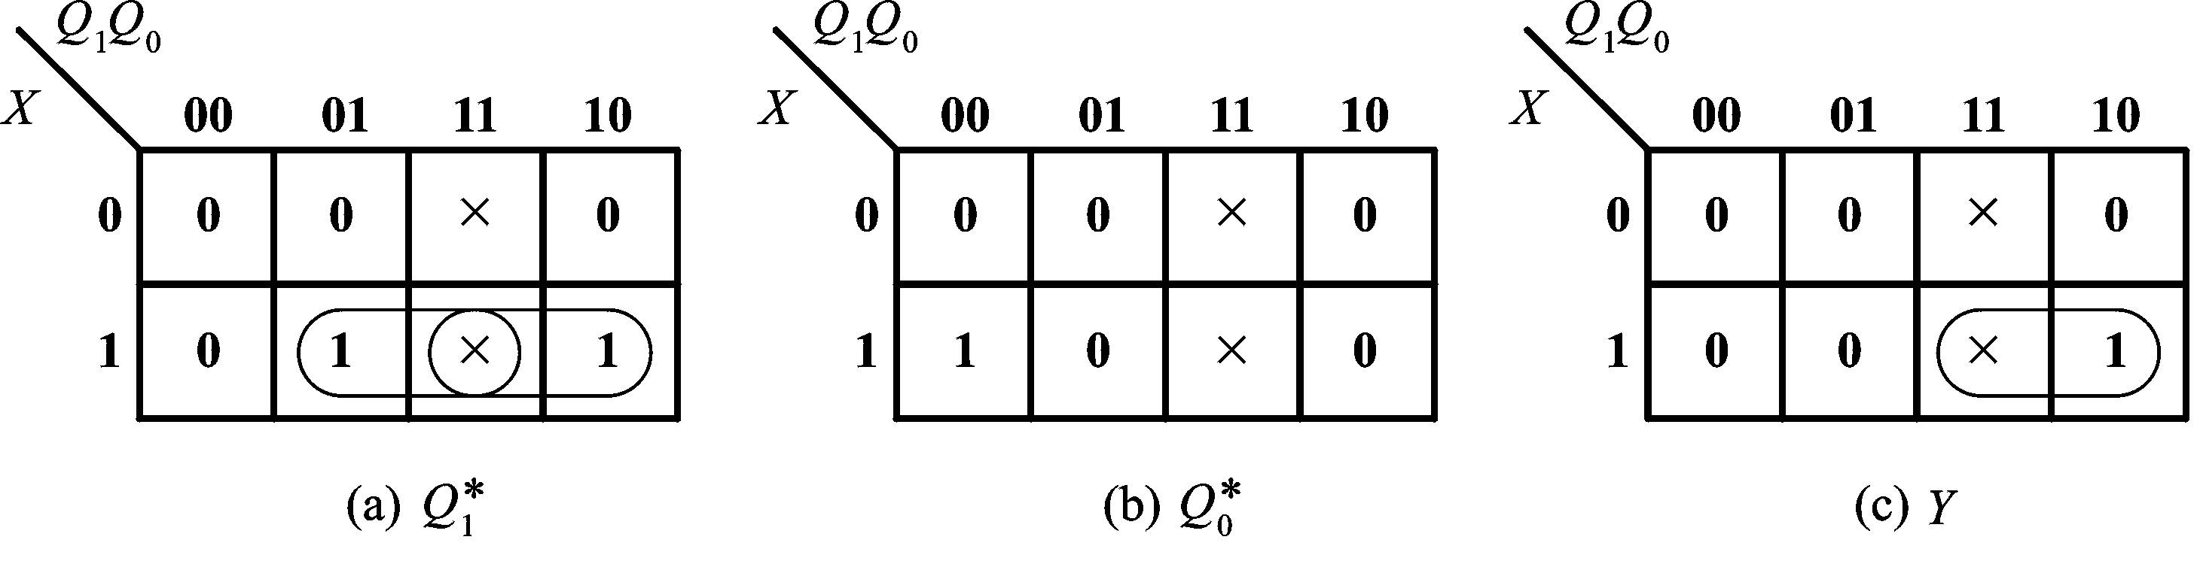
6.4 时序逻辑电路的设计示例2
三、状态分配 为了得到3个状态，需要两个触发器。
取n=2，令 的00、01、10为
则，

Slide 15
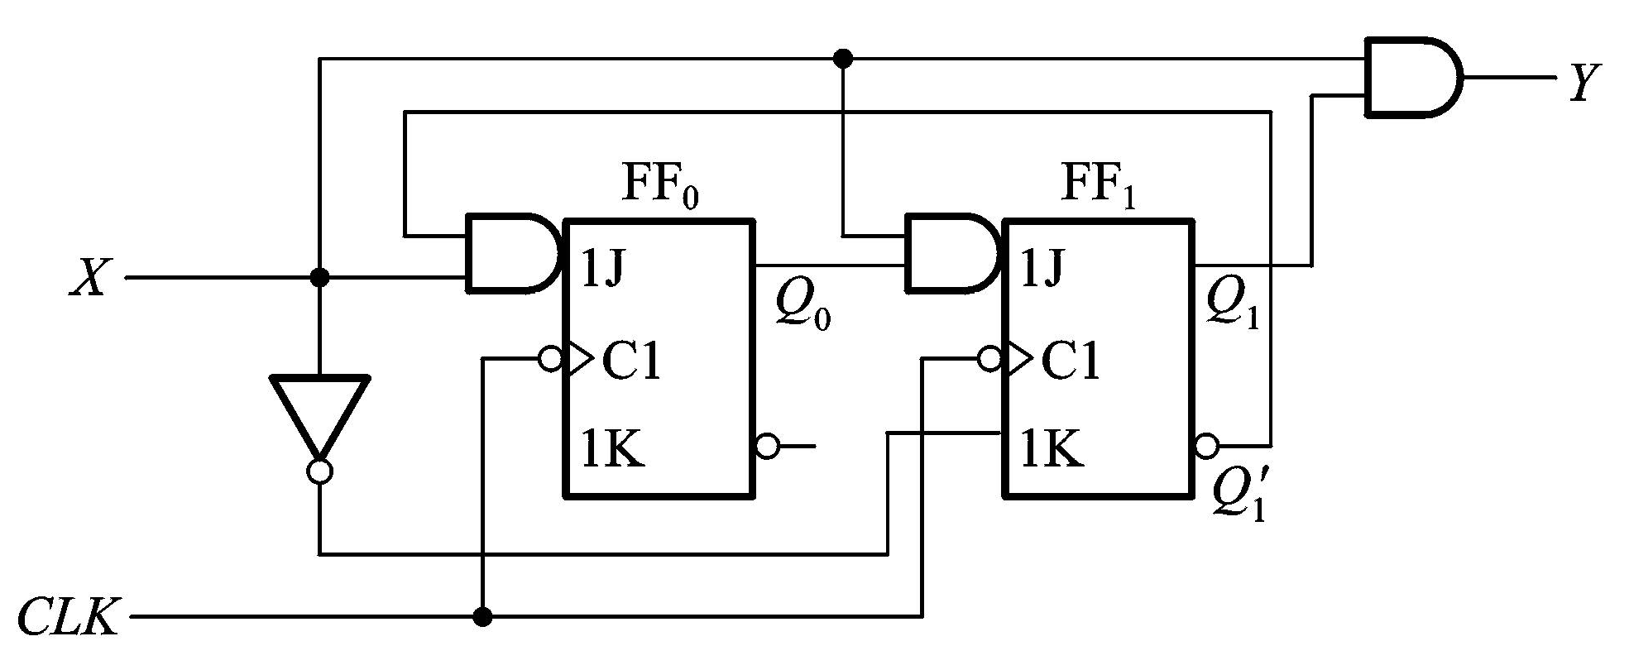
6.4 时序逻辑电路的设计方法2
四、选用JK触发器，求方程组
五、画逻辑图

Slide 16
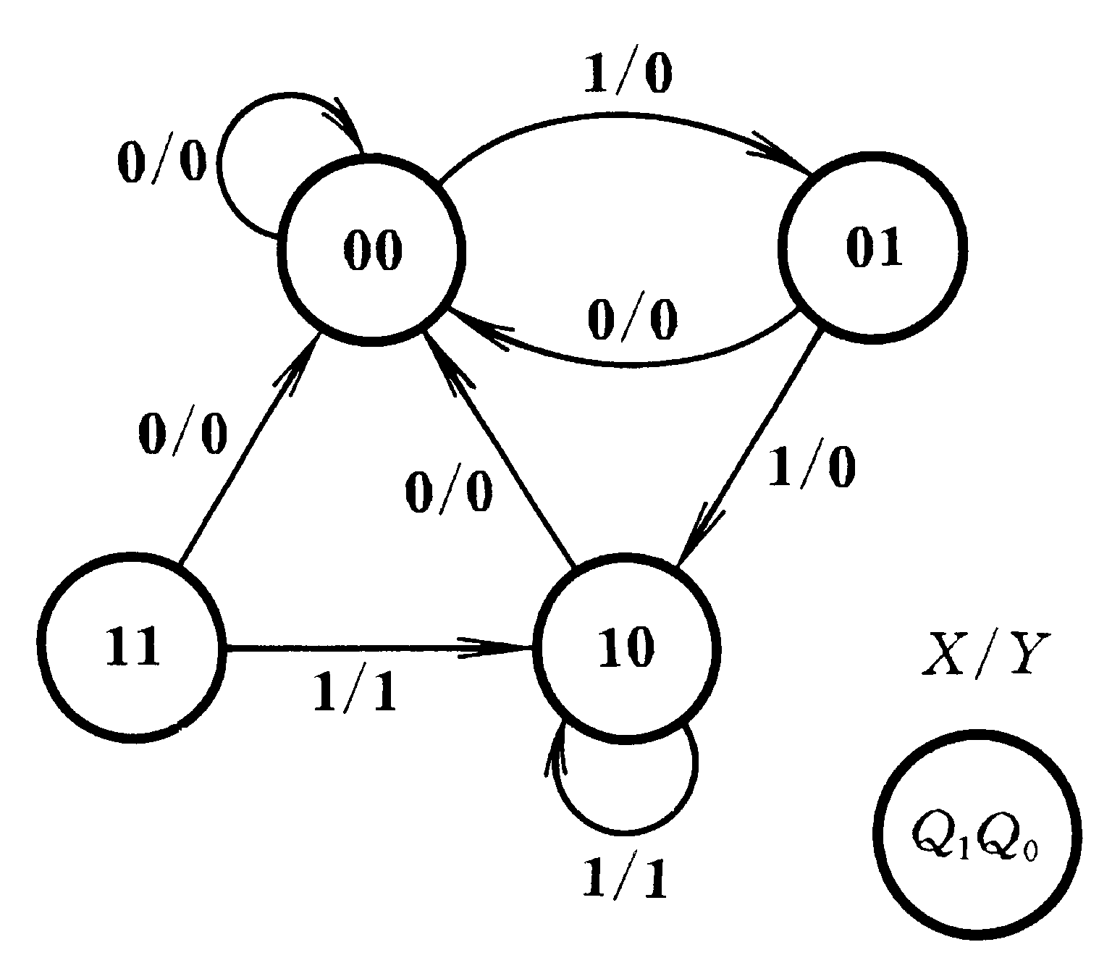
6.4 时序逻辑电路的设计示例2
六、检查电路能否自启动
将状态“11” 代入状态方程和输出方程，分别求X=0/1下的次态和现态下的输出，得到：
能自启动

Slide 17
同步时序逻辑电路的特点：
工作频率范围较宽
工作稳定，不易产生竞争-冒险
所设计的电路一般较异步时序逻辑电路复杂
在设计稳定性和工作频率要求较高的中大规模时序系统时一般采用同步时序电路来设计。

Slide 18
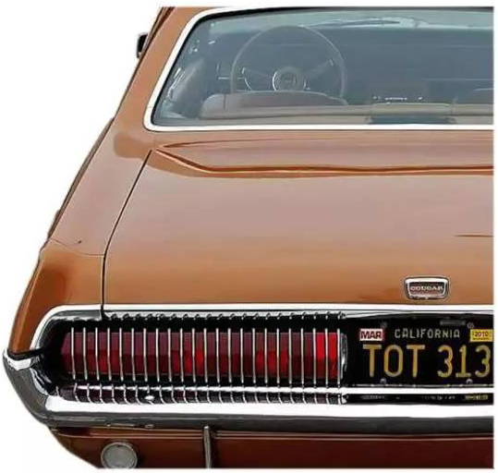
雷鸟灯 Mercury Cougar 水星美洲狮 福特野马的衍生车型，拥有经典的联排尾灯。这种联排尾灯设计出自早期福特雷鸟车型，驾驶时车灯会顺着指示的方向逐一亮起，在当年很拉风。
6.4 时序逻辑电路的设计示例3

Slide 19
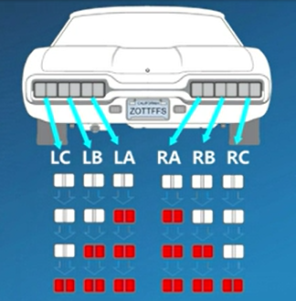
一个老式的雷鸟车左右分别有 3个尾灯,它们按照特定的方式闪烁 来表示左转弯或右转弯。 要求设计一个Moore时序电路 来控制这些灯。电路有三个输入LEFT、 RIGHT和HAZ。LEFT和RIGHT来自司机 的转向信号开关且它们不能同时为1。 如图所示： 当LEFT=1，尾灯以这样的顺序闪烁： LA亮；LA和LB亮；LA、LB和LC亮；所有全灭； 然后又开始下一个循环的闪烁序列。 当RIGHT=1时，尾灯闪烁的顺序类似。 如果在闪烁的过程中，开关从左打到右（或从右到左），电路应该立即进入IDLE状态（灯灭），然后开始新的闪烁序列。 HAZ信号来自危险开关，当HAZ=1时，所有6个尾灯同时闪烁。当LEFT和RIGHT信号也出现的时候，HAZ信号较它们优先。 假设时钟信号的频率与需要的闪烁频率相等。
6.4 时序逻辑电路的设计示例3
需求：

Slide 20
设计要求： 1 状态图的输入使用符号L、R和H（代表LEFT、 RIGHT和HAZ），不要使用 0 和 1作为输入。 2 只可以使用D触发器，2输入和3输入与非、或 非门和反相器，其他的不可使用。 3 状态图中需要解释其含义。 4 设计包括状态表、状态指定、卡诺图和逻辑图。
6.4 时序逻辑电路的设计示例3

Slide 21
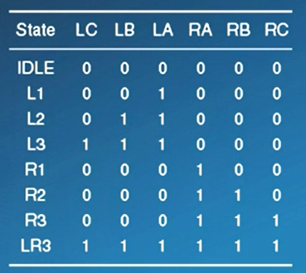
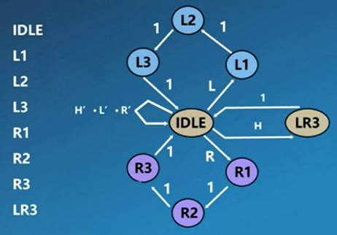
6.4 时序逻辑电路的设计示例3
状态分析

Slide 22
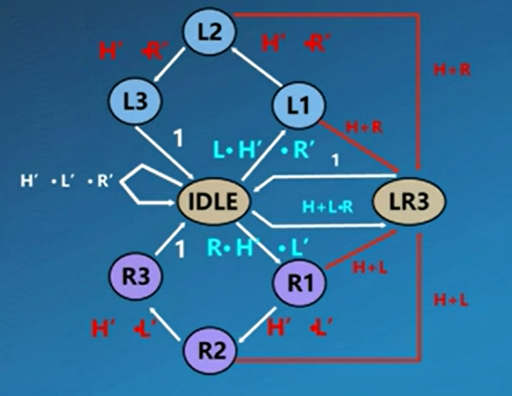
6.4 时序逻辑电路的设计示例3
状态完备

Slide 23
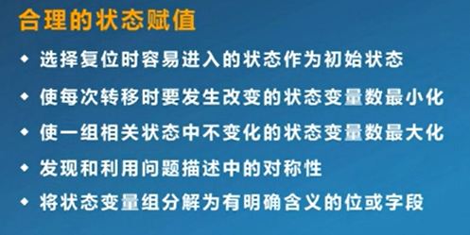
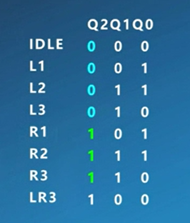
6.4 时序逻辑电路的设计示例3
状态赋值

Slide 24
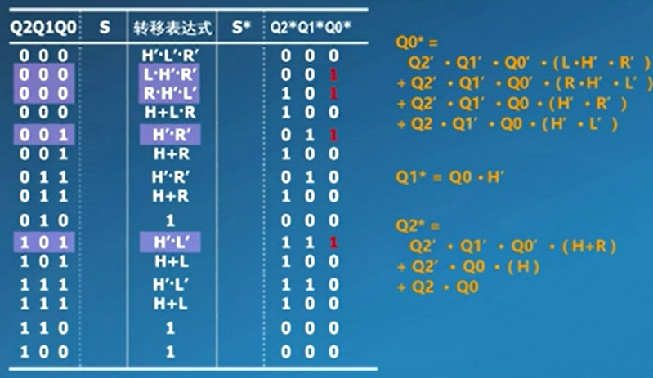
6.4 时序逻辑电路的设计示例3
状态转移表

Slide 25
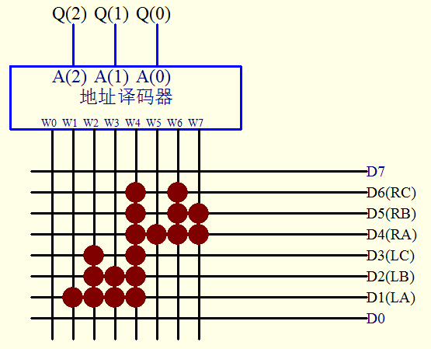
拓展课堂练习

Slide 26
异步时序逻辑电路设计
需完成同步电路所应该做的各项工作
为每个触发器选定合适的时钟信号

Slide 27
异步时序逻辑电路设计

Slide 28
异步时序逻辑电路设计

Slide 29
异步时序逻辑电路设计

Slide 30
异步时序逻辑电路设计

Slide 31
异步时序逻辑电路的特点
工作频率范围相对较窄，即工作频率不宜过高
工作不稳定，容易产生竞争-冒险
所设计的电路一般较同步时序逻辑电路简单

Slide 32
自启动设计

Slide 33
自启动设计

Slide 34
自启动设计

Slide 35
自启动设计

Slide 36
自启动设计

Slide 37
自启动设计
基于SSIC设计时序逻辑电路时，自启动检查可在确定电路的次态方程后，借助次态卡诺图来预先进行，如果电路无法自启动，即可通过修改逻辑设计的方法来解决。
当所设计的电路无法自启动时，也可通过设置触发器的直接复位、置位端来直接为电路设置有效的初态。

Slide 38
数字逻辑 第六章 作业
基于SSIC时序电路分析 P.341 题6.5
基于MSIC时序电路分析 P.343 题6.12
基于MSIC时序电路设计 P.345 题6.21
基于SSIC时序电路设计 P.347 题6.31

Slide 39
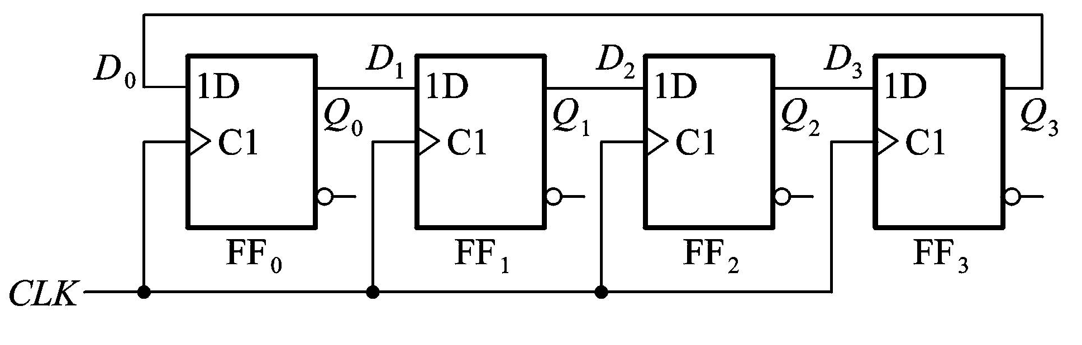
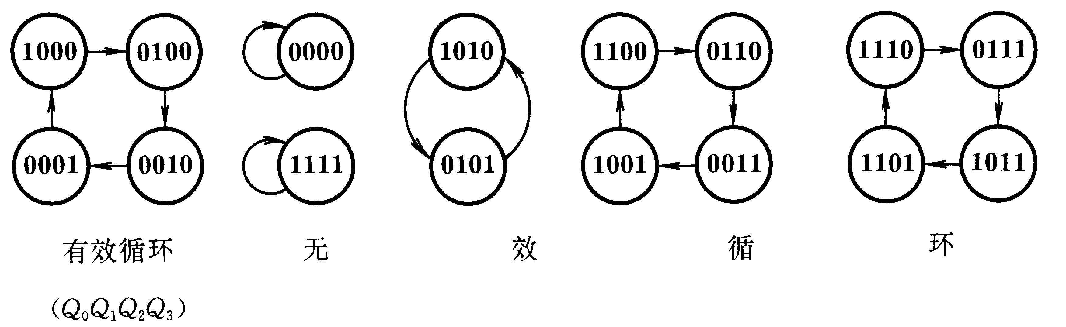
四、移位寄存器型计数器
1. 环形计数器

Slide 40
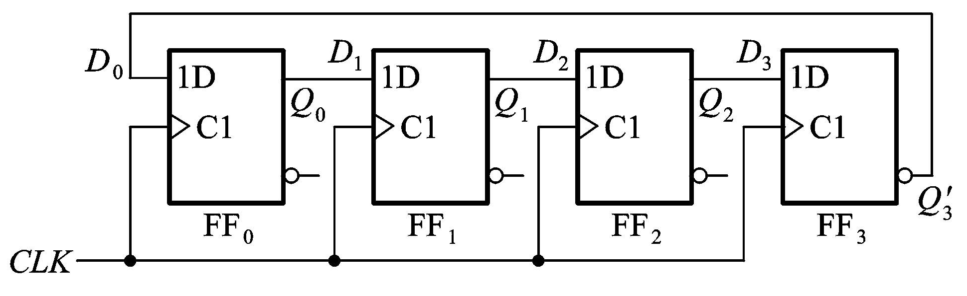
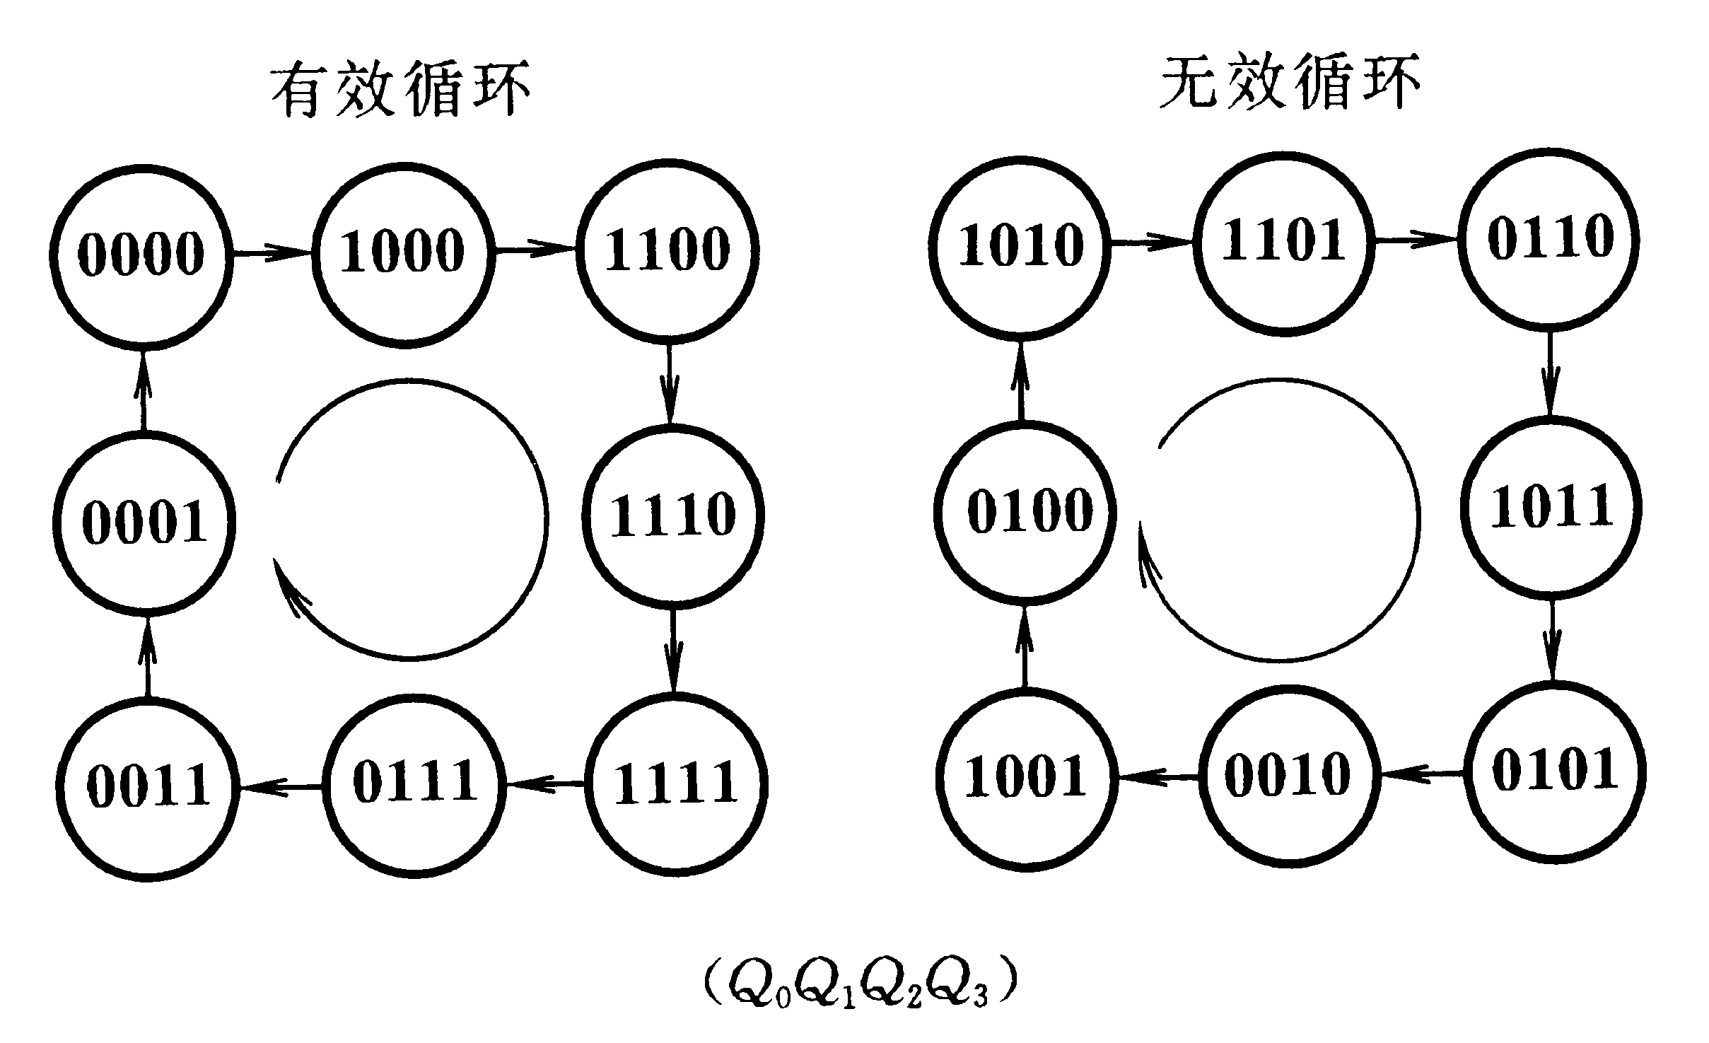
2. 扭环形计数器

Slide 41
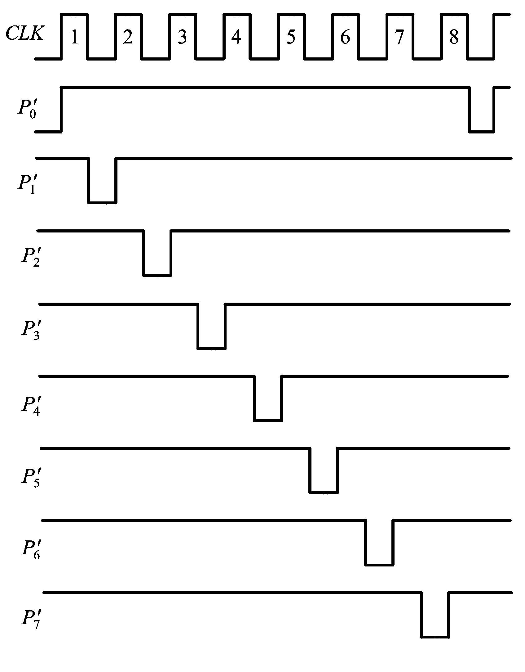
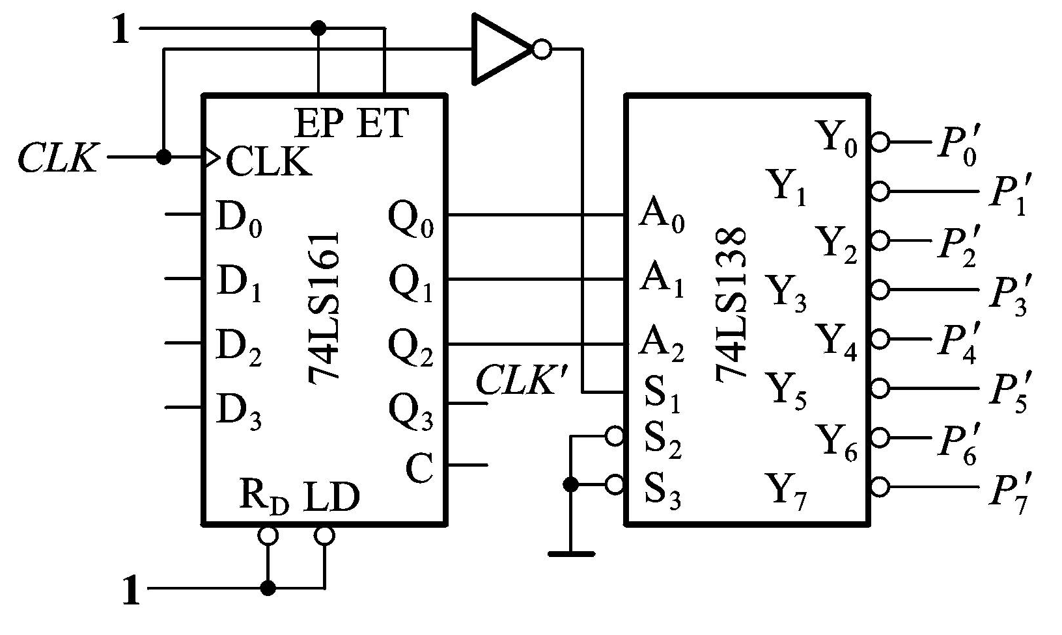
五、计数器应用实例
例1，计数器+译码器→顺序节拍脉冲发生器

Slide 42
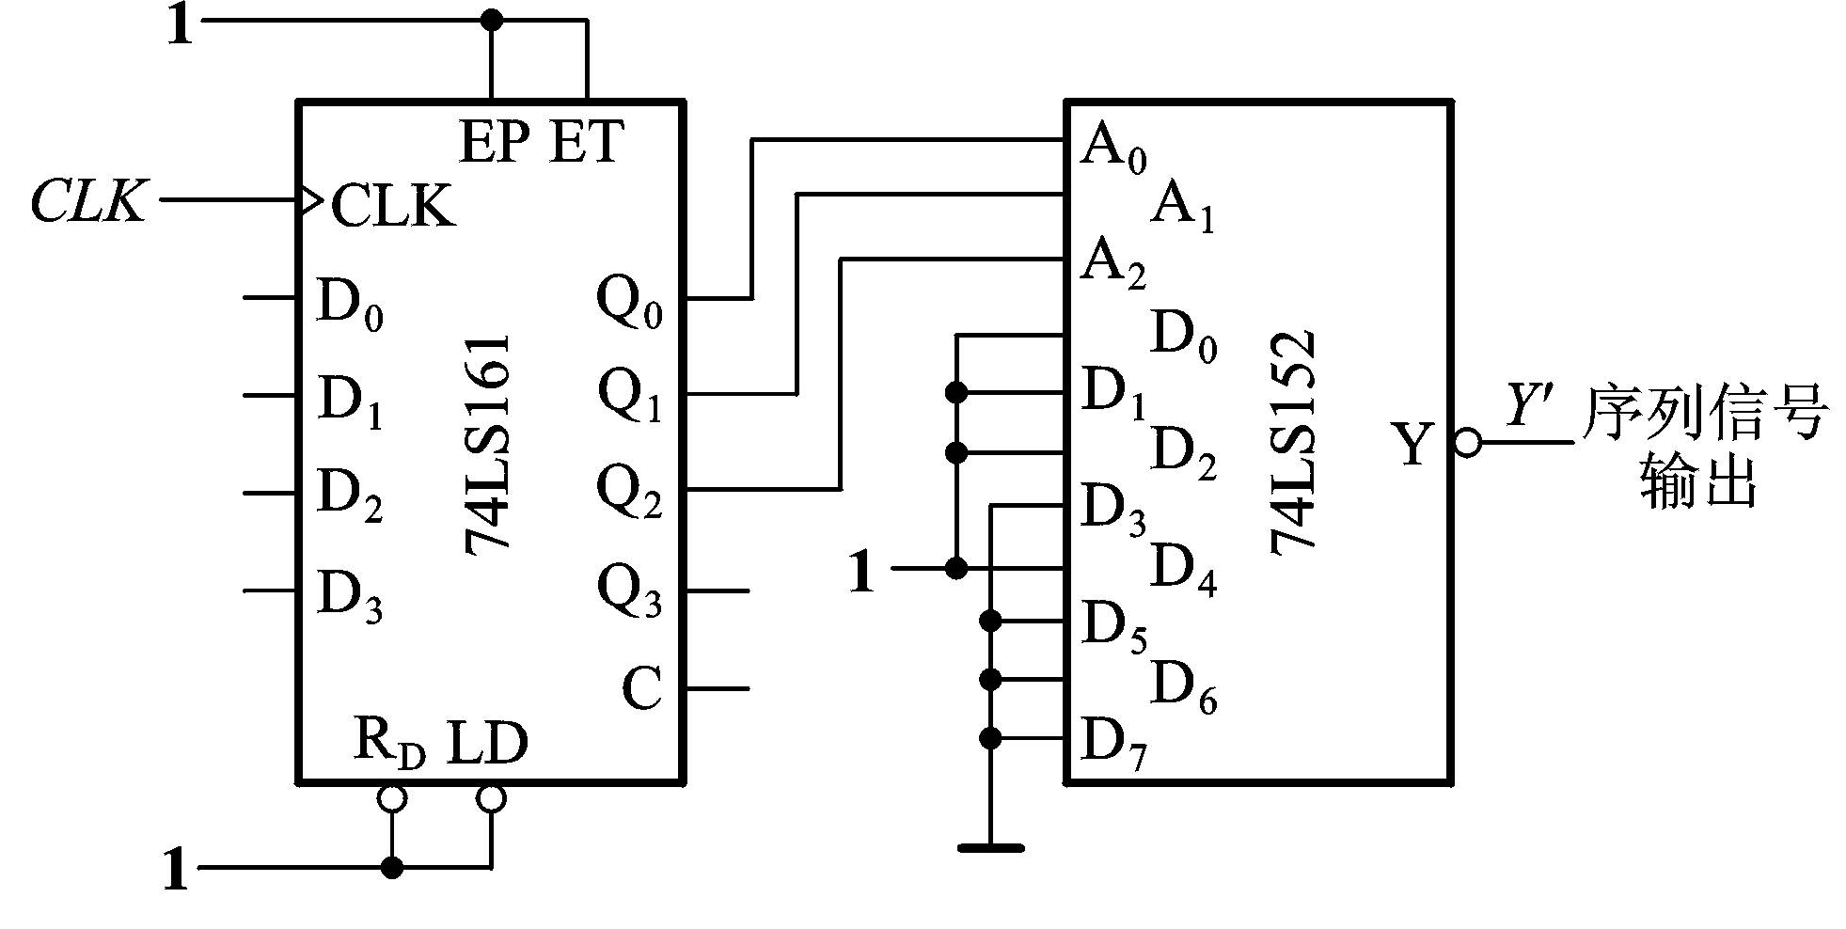
例2：计数器+数据选择器→序列脉冲发生器
发生的序列：00010111

Slide 43
6.5 用可编程逻辑器件实现时序逻辑电路
6.5.1 可以实现时序逻辑电路的可编程逻辑器件
6.5.2 用硬件描述语言Verilog HDL描述时序逻辑电路
一、描述触发器
二、对时序逻辑电路的描述
1. 组合模块
2. 状态转换模块

Slide 44
6.6 时序逻辑电路中的竞争—冒险现象
组合逻辑电路
时序逻辑电路
当输入信号和时钟信号同时改变，而且途径不同路径到达同一触发器时，便产生了竞争。
竞争的结果有可能导致触发器误动作，这种现象称为时序电路的竞争—冒险现象。

